Slide 1
Reporting Financer
Grau Enginyeria Informàtica
TFG – Java EE
Raul Antonio Drimbe
Albert Grau Perisé
Juny 2020

Slide 2
ÍNDEX
Introducció
Anàlisi
Disseny
Implementació
Testing
Millores
Desplegament i Funcionament
Conclusions

Slide 3
1. Introducció
Motivació
Context i justificació
Descripció Projecte
Situació actual

Slide 4
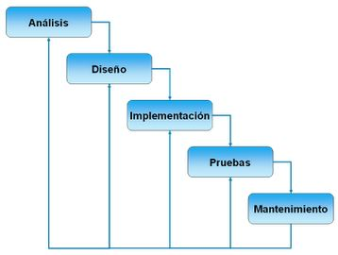
1.1 Objectius i Metodologia
Generals
Específics
1.2 Metodologia
Cicle de vida en cascada
Patrons de disseny

Slide 5
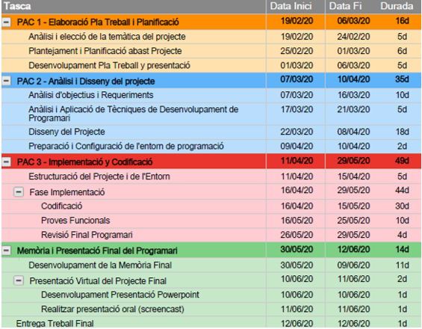
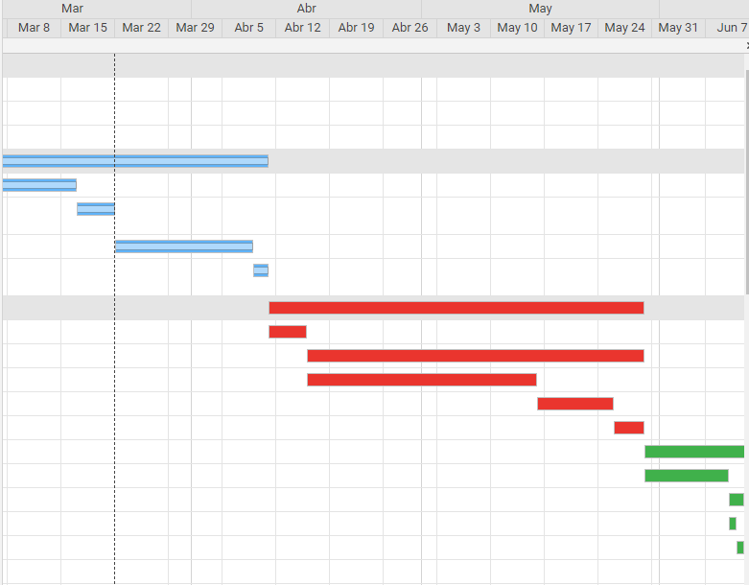
1.3 Planificació Projecte

Slide 6
2. Anàlisi
Registre i Autenticació
Gestió Usuaris
Gestió Operacions
Gestió Informes
Gestió Declaracions
Gestió Consultes
Requisits Funcionals
Requisits No Funcionals
Actors sistema
Usabilitat - Presentació
Seguretat - Disponibilitat
Escalabilitat - Cultural
Rendiment
User
- Administrator
- Entity
- Incumbent
- UserWithoutRole

Slide 7
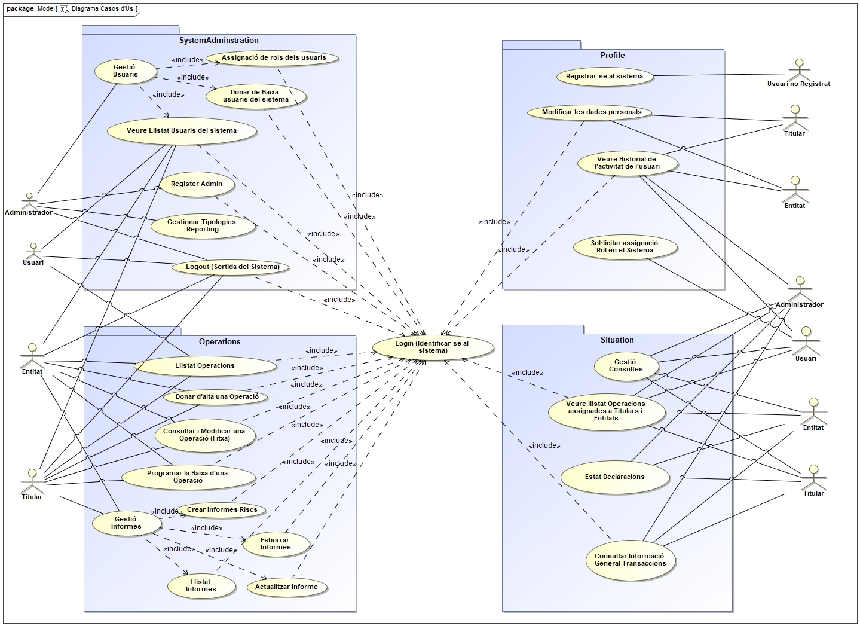
Esquema de Casos Ús

Slide 8
3. Disseny . Diagrama de classes

Slide 9
3.1 Arquitectura Aplicació
Client-Servidor
Orientada a objectes distribuïts
Distribució per capes

Slide 10
3.2 Tecnologies Desenvolupament

Slide 11
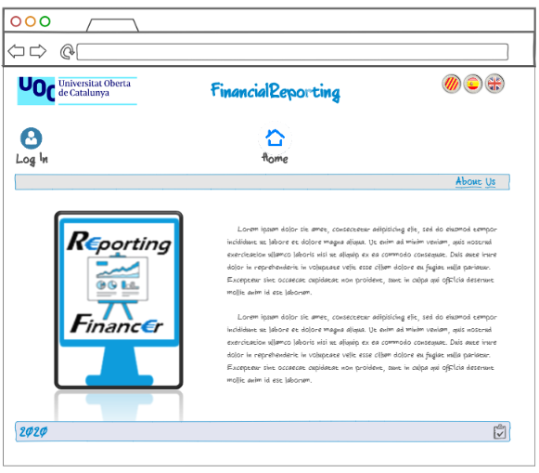
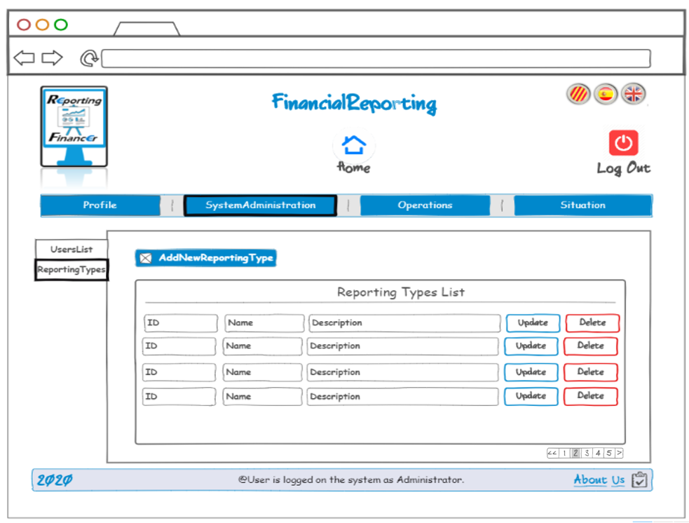
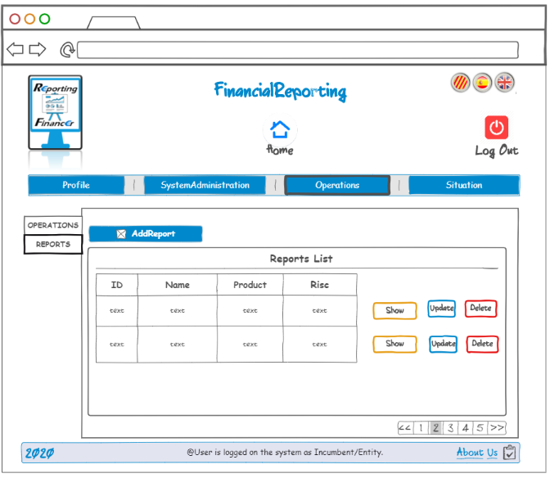
3.3 Prototip

Slide 12
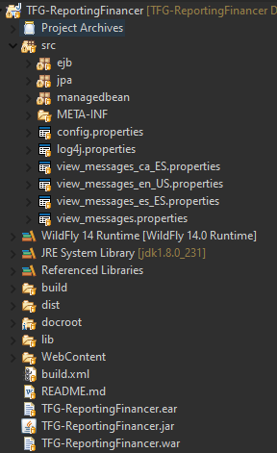
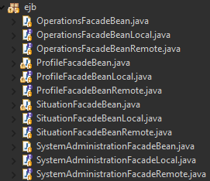
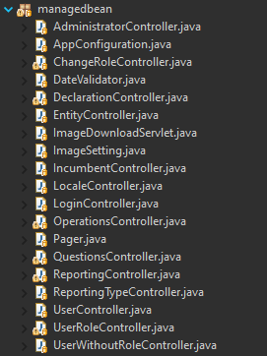
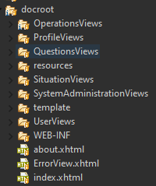
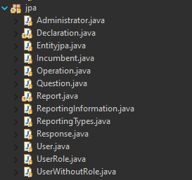
4. Implementació

Slide 13
5. Testing
System Administration
Reports
Questions
Profile
Operations
Declarations

Slide 14
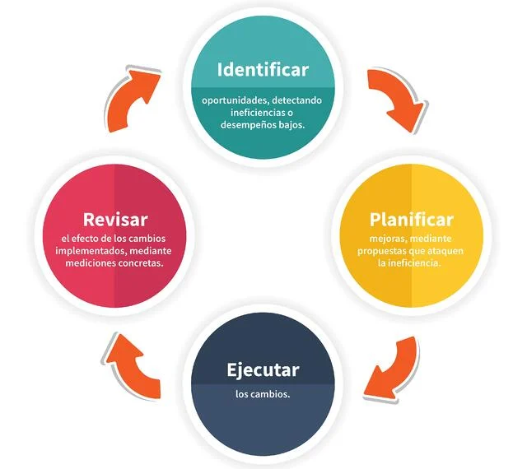
6. Millores Proposades
Cicle de millora continua (Kaizen)
Seguretat
Descarrega de registres en Excel
Quadre de mando
Anàlisi de la qualitat del codi
Accessibilitat des de diversos dispositius

Slide 15
7. Desplegament i Funcionament
http://localhost:8080/TFG-ReportingFinancer

Slide 16
8. Conclusions
Cicle complet desenvolupament Programari
Coneixement adquirits en el GEI
Noves Tecnologies
Molt important el plantejament del projecte
Planificació d’objectius massa ambiciosos
Imprevistos superats amb molta dedicació
Autocrítica

